Slide 1
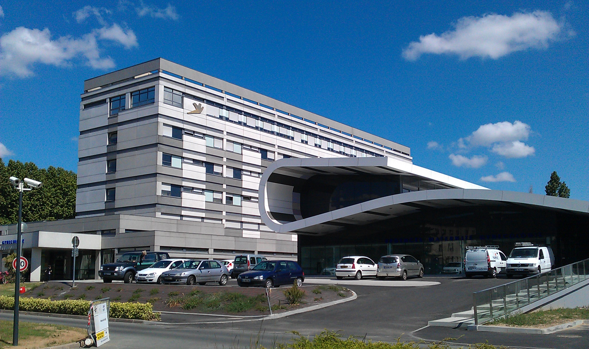

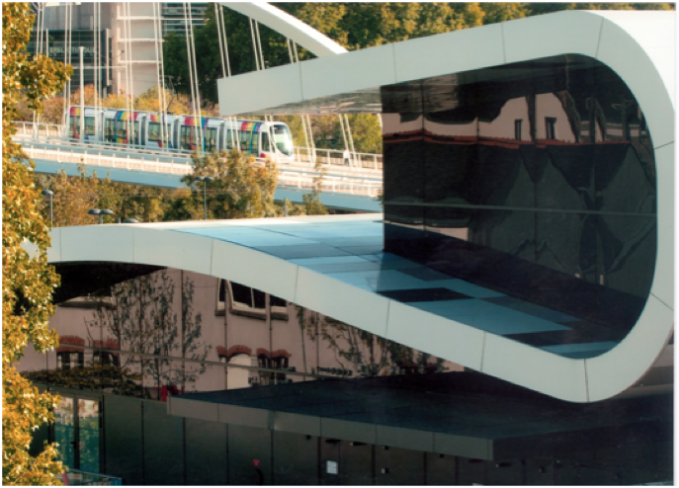
Vaccination mixte HPV 2021
Ph. Descamps, J.Marchetta, L.Delbos, L.Catala, G.Legendre

Slide 2
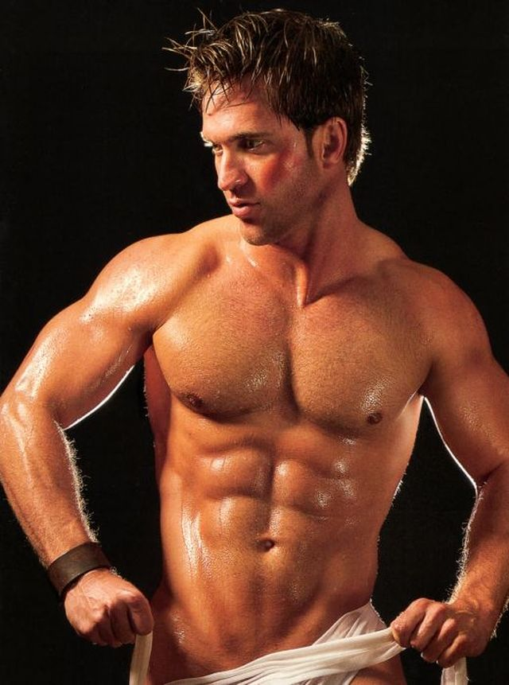
…. POURQUOI les garçons ??!....

Slide 3

HPV : à l’origine de cancers & lésions multiples
Hommes
Communs
Femmes
Chaque année en France, plus de 6 300 nouveaux cas de cancers sont causés par les papillomavirus¹
Près d’1/3 touchent les hommes
Chaque année, les HPV sont également responsables d’environ ~100 000 verrues ano-génitales¹
Cancers
des VADS*²
~1 300
~ 380
Papillomatose laryngée juvénile
Cancer du
col de l’utérus (CCU) ^{2,4}
~3 000
Cancer
de l’anus²
~1 100
Cancers vulve
et vagin²
Cancer
du pénis²
~360
~90
~190
Verrues
génitales³
~ 35 000
~50 000
~50 000
Lésions
pré-cancéreuses
du col de l’utérus⁴
+ 6 M frottis
~ 30 000 conisations
3
1 - Haute Autorité de Santé. Synthèse de la recommendation vaccinale. Vaccination contre les papillomavirus chez les garçons. Décembre 2019
2- Shield KD & al. Eur J Epidemiol. 2018 Mar;33(3):263-274. 3 - Hartwig S & al. Papillomavirus Res 2015;1:90-100
4 - https://www.e-cancer.fr/Professionnels-de-sante/Facteurs-de-risque-et-de-protection/Agents-infectieux/Prevenir-le-cancer-du-col-de-l-uterus
*VADS : Voies aéro-digestives supérieures

Slide 4
L’ HPV touche les femmes ET les hommes
Nombre annuel de nouveaux cas de cancers et de verrues génitales
associés au HPV 6/11/16/18 en Europe *
HOMMES
FEMMES
Cancer du pénis
Cancers de la vulve et du vagin
Cancer anal
Cancer anal
Cancer ORL
Cancer ORL
Cancer du col de l’utérus
Verrues génitales
Verrues génitales
*Le nombre annuel de nouveaux cas de cancer est calculé à partir des taux d’incidence brute de la base de données d’IARC (1998-2002) et des estimations de population d’Eurostat 2008 ; Estimation de Globocan 2008 pour le cancer du col de l'utérus ; les taux de prévalence publiés du HPV ont été appliqués ici (pour l’Europe, lorsque ces informations étaient disponibles)

Slide 5
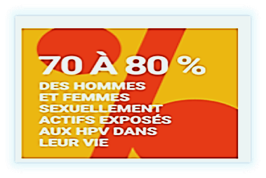
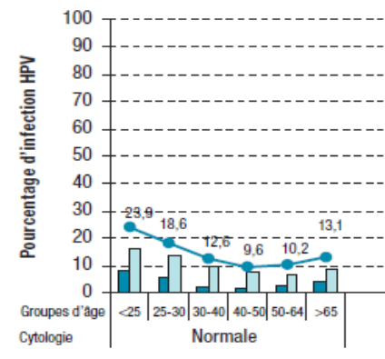

HPV, un virus susceptible de toucher la majorité des individus
Une des Infections Sexuellement Transmissibles les plus fréquentes^{1,2}
  ~70-80 % des hommes et des femmes sexuellement actifs rencontreront
  un HPV au moins une fois au cours de leur vie¹
Contagiosité élevée³
  ~60% des partenaires des personnes infectées développent une infection
HPV : une infection précoce, dès les premiers contacts sexuels
  Pic de l’infection : avant 25 ans³ chez la femme
Facteurs de persistance de l’infection ou cofacteurs de la carcinogénèse^{2,5} : rapports sexuels à un âge précoce, multiplicité des partenaires, multiparité, tabagisme, autres IST, contraceptifs hormonaux, immunodépression, charge virale, type de HPV (16 ou 18)
1- Santé Publique France https://www.santepubliquefrance.fr/maladies-et-traumatismes/maladies-a-prevention-vaccinale/infections-a-papillomavirus/la-maladie/#tabs
2- OMS. Vaccins contre les HPV : note de synthèse, mai 2017. Relevé épidémiologique hebdomadaire Mai 2017
3 –Gavillon N et al. Gynecol Obstet Fertil. 2010;38(3):199-204
4- Heard et al. BEH 2014
5- De Sanjosé et al. Best Practice and Research Clin Obst and Gynec. 2018

Slide 6
Spécificité des infections HPV chez les hommes
Une sensibilité aux infections HPV plus élevée que celle des femmes¹
Des infections plus fréquentes, tout au long de la vie¹
Une probabilité de séroconversion moins élevée que chez les femmes¹
Des anticorps naturels non protecteurs²
Les hommes seraient donc plus susceptibles aux infections HPV tout au long de leur vie,
et moins bien armés que les femmes pour s’en protéger naturellement.
➢ 1 - Giuliano AR. Int J Cancer. 2015;136(12):2752–2760 ➢ 2 - Lu B et al. Cancer Res. 2012;72:676–685.
6

Slide 7

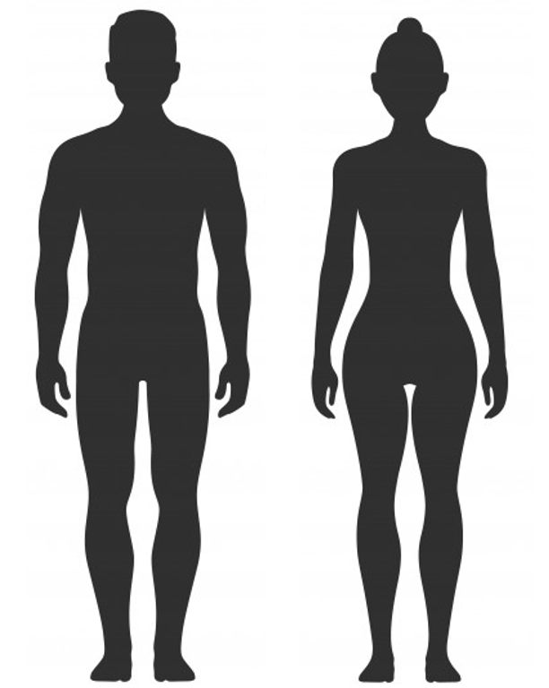


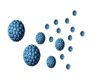


Transmission des HPV : les hommes plus à risque
Lors d’un contact sexuel, le risque d’être infecté par un HPV est plus important pour les hommes que pour les femmes
7,3*
12,3*
Le taux d’incidence des transmissions de l’infection HPV des femmes vers les hommes est plus élevé que le taux d’incidence des transmissions de l’infection HPV des hommes vers les femmes¹
* Taux d’incidence de la transmission d’HPV pour 1000 personnes-mois : Femme > homme : 12.3 (IC95% : 7.1–19.6) / Homme > femme : 7.3 (IC95% :3.5–13.5)²
➢ 1 - Giuliano AR. Int J Cancer. 2015;136(12):2752–2760. ➢ 2 - Niyitray AG et al. J Infect Dis. 2014;209(7):1007-15.
7

Slide 8


Hommes : Une moins bonne immunité naturelle contre les HPV
Probabilité de séro-conversion faible
  La probabilité de séro-conversion après exposition naturelle aux HPV serait encore plus faible que celle des femmes¹
Anticorps naturels non protecteurs
  La séropositivité ne serait pas associée à une diminution du risque d’infection (cf tableau)
 | Nombre d’hommes | Nombre d’infections (%) | Incidence (95% CI)
Hommes séronégatifs pour HPV 16 | 1598 | 63 (3.9%) | 1.3 (0.8-1.9)
Hommes séropositifs pour HPV 16 | 236 | 9 (3.8%) | 1.3 (0.3-3.7)
16
  58 à 67% des jeunes femmes vs 7 à 11% des hommes¹ développeraient des anticorps anti-HPV 16 dans les deux ans après une infection HPV 16
18
  54% des jeunes femmes vs 2% des hommes¹ développeraient des anticorps anti-HPV 18 dans les deux ans après une infection HPV 18
Incidence des infections à HPV 16 persistantes à 6 mois parmi 2187 hommes suivis pendant 48 mois²
Les hommes développeraient rarement des anticorps après une infection naturelle à HPV
Ces anticorps ne confèreraient pas de protection contre une infection ultérieure au même type
1 - Giuliano AR. Int J Cancer. 2015;136(12):2752–2760. 2 - Lu B et al. Cancer Res. 2012;72:676–685.
8

Slide 9
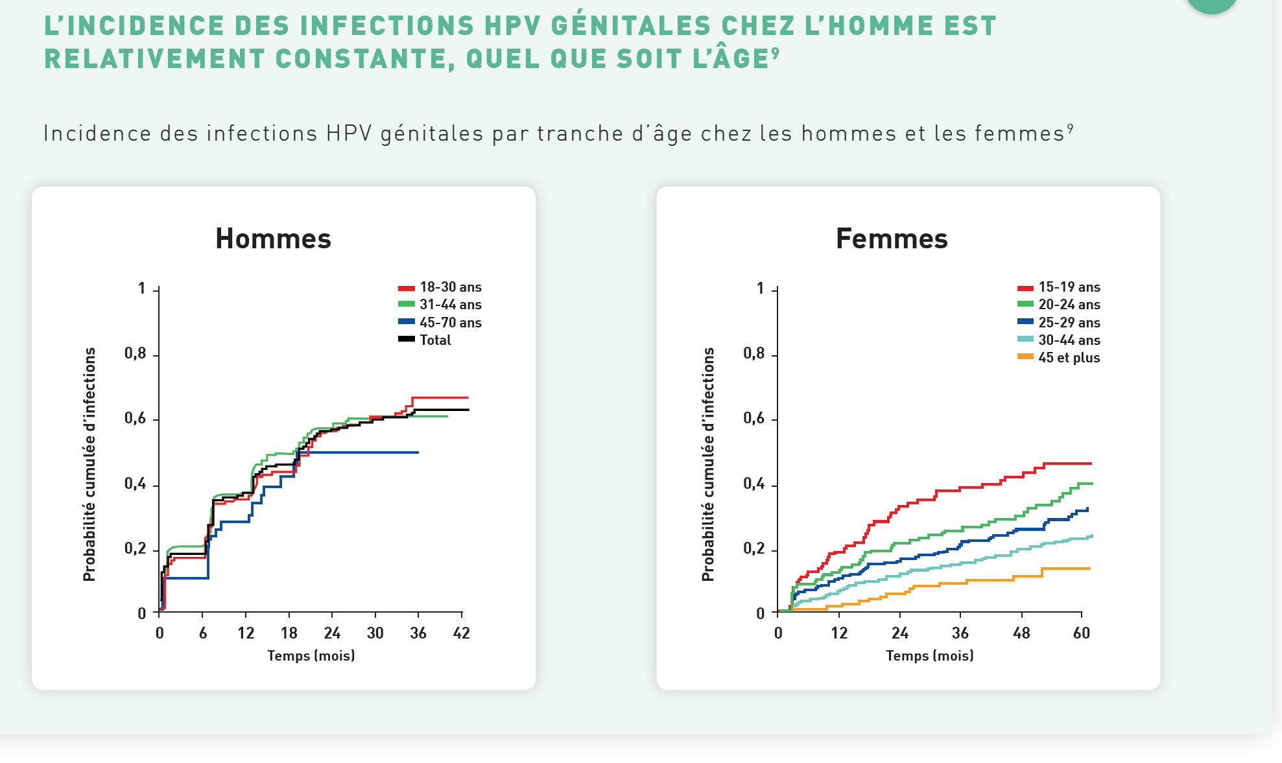
Hommes : Des infections fréquentes tout au long de la vie
La prévalence des infections HPV est plus élevée chez les hommes que chez les femmes et reste élevée tout au long de la vie¹
Le taux de nouvelles infections HPV est également plus élevé chez les hommes que chez les femmes et reste relativement constant quel que soit l’âge (cf. figure)^{1,2,3}
  Chez les femmes, au contraire, le taux de nouvelles infections diminue avec l’âge, après un pic chez les plus jeunes ^{1,3,4}
Hommes
Femmes
Incidence des infections HPV par tranche d’âge (d’après [1])
1 - Giuliano AR. Int J Cancer. 2015;136(12):2752–2760. ➢ 2 - Inglès D.J. et al. Papillomavirus Res. 2015 Dec;1:126-135. ➢ 3 - Giuliano AR & al. Papillomavirus Res. 2015;1: 109–115
4 - Favre N et al. La lettre de l’Infectiologue 2013;28(3):96-99
9
Notes:
Une infection HPV a été détectée : chez 65% des participants d’une cohorte d’hommes d’origine américaine et sud-américaine, suivis entre 2005 et 2009
(Sichero L et al. Acta Cytologica 2019;63:109–117) (Giuliano AR Cancer Epidemiol Biomarkers Prev 2008; 17(8): 2036–43)
chez 26% à 27% des femmes dans des études nationales américaine (2003-2004) et danoise (2004-2005) en population (Kjaer SK et al. Int J Cancer 2008;123:1864–1870) (Dunne EF et al. JAMA. 2007;297(8):813-819)

Slide 10








Introduction des recommandations vaccinales HPV mixtes
 |  |  | Population cible |  |  |  |  | Population cible
Etats Unis | F* | 2006 | 11-12 |  | Suisse | F | 2008 | 11-14
 | G** | 2011 |  |  |  | G | 2016
Canada | F | 2007 | 9-13 |  | Allemagne | F | 2007 | 9-14
 | G | 2012 |  |  |  | G | 2018
Australie | F | 2007 | 12-13 |  | UK | F | 2008 | 11-14
 | G | 2013 |  |  |  | G | 2019
 |  |  |  |  | Danemark | F | 2009 | 12-17 12
 |  |  |  |  |  | G | 2019
 |  |  |  |  | France | F | 2007 | 11-14
 |  |  |  |  |  | G | Reco 2019 Remb 2021
US
https://www.cdc.gov/vaccines/hcp/acip-recs/vacc-specific/hpv.html
Canada
https://www.canada.ca/en/public-health/services/publications/healthy-living/update-recommended-human-papillomavirus-vaccine-immunization-schedule.html
Australie
https://immunisationhandbook.health.gov.au/vaccine-preventable-diseases/human-papillomavirus-hpv
D’après Bonanni et al. Expert Review of Vaccines. 2020
* Filles ** Garçons

Slide 11


Historique des recommandations vaccinales HPV
Reco vaccinale 9v HPV
Remboursement de la vaccination des garcons
Simplification du schéma
2D à 11-13 ans
28 mars 2014
10 fév 2017
1 janv 2021
Reco filles 4v HPV
14 ans + rattrapage jusqu’à 23 ans / - 1 an activité sexuelle
9 mars 2007
Elargissement de la reco aux garçons
Reco 11-14 ans
Rattrapage 15-19 ans
28 sept 2012
Reco vaccinale
HSH jusqu’à 26 ans
Déc 2019
JF devant bénéficier d’une greffe
19 fév 2016
5 mai 2008
Différents Avis CSHPF / HCSP & HAS concernant la vaccination HPV

Slide 12
Efficacité de la vaccination quadrivalente chez l’homme dans les essais cliniques
Essais cliniques
Dans les essais cliniques, le protocole 020, a étudié l’efficacité clinique de la vaccination quadrivalente chez des hommes de 16 à 26 ans vs placebo, en prévention des :
      Infections persistantes génitales et maladies
      liées à HPV6/11/16/18
      Infections persistantes et dysplasies anales
      liées à HPV6/11/16/18
L’efficacité en prevention des infections persistantes
à HPV 6/11/16/18 a été évaluée au Japon
dans un essai clinique local (Protocol 122)
Study | Population | N | Objective | Reference
International Efficacy Study
020 | 16-26 yo men | 4065 | Efficacy and immunogenicity vs. placebo | [1, 2]
Local Study in Japan
122 | 16-26 yo Japanese men | 1124 | Efficacy and immunogenicity vs. placebo | [3]
(1) Giuliano et al. N Engl J Med. 2011;364:401–411; (2) Palefsky et al. N Engl J Med. 2011;365:1576–1585;
(3) Mikamo et al. Vaccine 2019; 37:1651-1658.

Slide 13
Résultats des essais cliniques menés chez l’homme 16-26 ans
Essais cliniques
Une efficacité démontrée en prévention des infections, lésions génitales externes et dysplasies liées à HPV 6,11,16 et 18, et comparable entre les différentes études
Une durée de protection maintenue pendant au moins 10 ans, après vaccination chez l’homme de 16 à 26 ans
Une vaccination au global bien tolérée
Endpoint | qHPV Vaccine | Placebo | Efficacy (qHPV vaccine vs. placebo)
 | Cases/ n | Cases/ n
External genital lesions | 3 / 1397 | 31 / 1408 | 90.4% (69.2, 98.1)
Condyloma acuminatum | 3 / 1397 | 28 / 1408 | 89.4% (65.5, 97.9)
PIN (any grade) | 0 / 1397 | 3 / 1408 | 100% (-141.2, 100)
Anal dysplasia (any grade) | 5 / 194 | 24 / 208 | 77.5% (39.6, 93.3)
AIN 1 | 4 / 194 | 16 / 208 | 73.0% (16.3, 93.4)
AIN 2/3 | 3 / 194 | 13 / 208 | 74.9% (8.8, 95.4)
Endpoint | qHPV Vaccine | Placebo | Efficacy (qHPV vaccine vs. placebo)
 | Cases/ n | Cases/ n
International efficacy study in men 16-26 yo (Protocol 020)
External genital persistent infection | 15 / 1390 | 101 / 1400 | 85.6% (73.4, 92.9)
Intra-anal persistent infection | 2 / 193 | 39 / 208 | 94.9% (80.4, 99.4)
Local efficacy study in Japanese men 16-26 yo (Protocol 122)
External genital persistent infection | 3 / 497 | 21 / 498 | 85.9% (52.7, 97.3)
Intra-anal persistent infection | 0 / 494 | 9 / 498 | 100% (49.3, 100)
Efficacy Against HPV 6/11/16/18-Related External Genital Lesions and Anal Dysplasia in Protocol 020
Efficacy Against HPV 6/11/16/18-Related Persistent Infection in Protocols 020 (international study)
and 122 (study in Japan)
  AIN: anal intrepithelial neoplasia; PIN: penile intraepithelial neoplasia
  Giuliano et al. N Engl J Med. 2011;364:401–411; Palefsky et al. N Engl J Med. 2011;365:1576–1585; (3) Mikamo et al. Vaccine 2019; 37:1651-1658

Slide 14
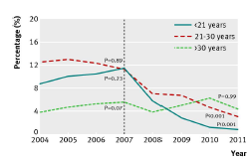
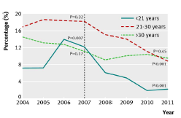
Vie réelle
Impact important et rapide de la vaccination HPV des jeunes filles
sur l’incidence des verrues génitales chez les femmes & hommes hétérosexuels
Contexte australien :
Vaccination HPV introduite chez JF en 2007 (12-13 ans + 2 ans de catch up => 26 ans ), taux de CV élevés (~80%)
Vaccination HPV introduite chez les garçons en 2013 => pas d’impact sur les résultats de cette étude.
Femmes
(2007-2011)
Hommes
(2007-2011)
Protection de groupe
21-30 years
21-30 years
- 72.6%
20
- 51.1%
20
16
16
12
12
Patients (%)
< 21 years
8
< 21 years
8
4
- 81.8%
- 92.6%
0
Fig 1 Proportion of Australian born women diagnosed as having genital warts at first visit, by age group, 2004-11
Fig 3 Proportion of Australian born heterosexual men diagnosed as having genital warts at first visit, by age group, 2004-11
Rq : pas d’impact visible chez les HSH
ªAnalyses included a total of 34,900 females and 32,781 heterosexual males / 2,394 women and 3,999 heterosexual males diagnosed with genital warts between 2004 and 2011.
^{b}4vHPV vaccination was introduced to the Australia National Immunization Program in 2007 for girls 12 to 13 years of age and in 2012 for boys 12 to 13 years of age.²
1. Ali H et al. BMJ. 2013;346:f2032. 2. Human papillomavirus. Australian Government Department of Health website. http://www.health.gov.au/internet/immunise/publishing.nsf/Content/immunise-hpv. Accessed June 27, 2016.
Notes:
Ali BMJ 2013: p2 p2B,C,E,I; p3A
Ali BMJ 2013: p2B
Ali BMJ 2013: p8A,B
Ali BMJ 2013: p8A/Figure 1
Ali BMJ 2013: p2C
Ali BMJ 2013: p2D
[21.4%=1-(4.4/5.6)X100%]
Ali BMJ 2013: p2E
Ali BMJ 2013: p2F, p3A
Ali BMJ 2013: p3B
[15.3%=1–(9.4/11.1)x100%)]
Ali BMJ 2013: p8B/Figure 3
Notes
4vHPV vaccination was introduced to the Australian National Immunization Program in 2007 for girls 12 to 13 years of age and in 2013 for boys 12 to 13 years of age.
This study established a sentinel surveillance network in several sexual health services across Australia to monitor the effect of the 4vHPV vaccination program on genital warts in both men and women 5 years after the introduction of the vaccine. Retrospective data from 8 sexual health clinics collected by population surveillance network, compared national trends among patients newly diagnosed with genital warts before and after introduction of a national 4vHPV vaccine program for girls in 2007. A total of 34,900 females and 32,781 heterosexual males were included in this study, out of which 2,394 women and 3,999 heterosexual males were diagnosed with genital warts between 2004 and 2011.
The study period was divided into the pre-vaccination period (January 2004 to June 2007) and vaccination period (July 2007 to December 2011).
Compared to the pre-vaccination period, the proportion of diagnosed genital warts in the vaccination period decreased by 92.6% (from 11.5% in 2007 to 0.85% in 2011), 72.6% (from 11.3% in 2007 to 3.1% in 2011), and 21.4% (from 5.6% in 2007 to 4.4% in 2011) in women under 21, between 21–30, and over 30 years of age, respectively.
In men, under 21, between 21–30, and over 30 years of age, the decreases were 81% (from 12.1% in 2007 to 2.2% in 2011), 51.1% (from 18.2% in 2007 to 8.9% in 2011), and 15.3% (from 11.1% in 2007 to 9.4% in 2011), respectively.
Reductions in disease were not significant for both men and women over 30 years of age.
References
Ali H, Donovan B, Wand H, et al. Genital warts in young Australians five years into national human papillomavirus vaccination programme: national surveillance data. BMJ. 2013;346:f2032.
Human papillomavirus. Australian Government Department of Health website. http://www.health.gov.au/internet/immunise/publishing.nsf/Content/immunise-hpv. Accessed June 27 2016.
Immunise Australia 2016: p2A
Ali BMJ 2013: p1A, p2A,H,I,J; p6A,B;
Immunise Australia 2016: p2A
Ali BMJ 2013: p2G
Ali BMJ 2013: p2B, p2C, p2D
Calc:
[21.4%=1-(4.4/5.6)X100%]
Ali BMJ 2013: p2E, p2F, p3A, 3B
Calc: [15.3%=1–(9.4/11.1)x100%)]
Ali BMJ 2013: p2D, p3B
VACC-1153900-0000 Implementation deck approved slide 14

Slide 15
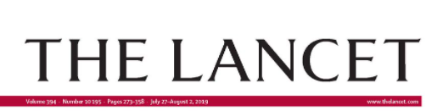
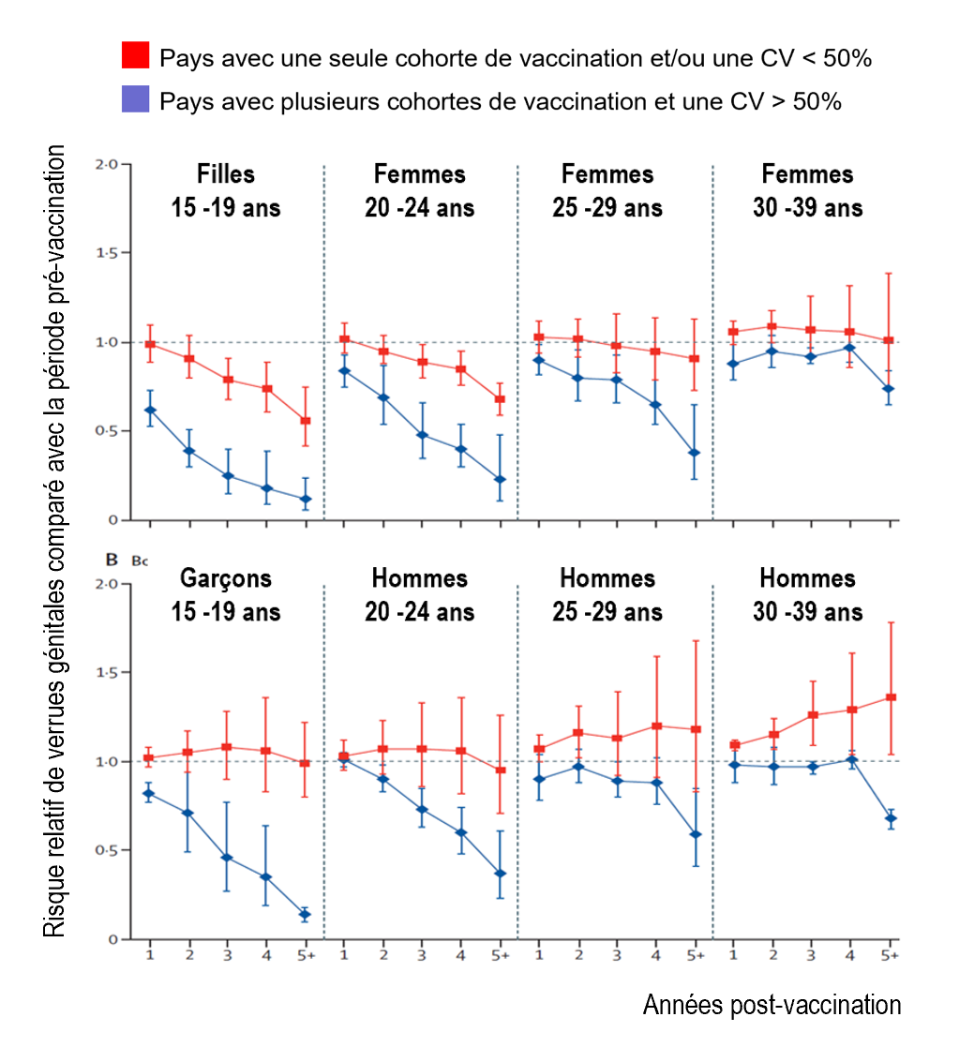
Un impact de la vaccination HPV des JF dans le monde sur les verrues génitales : une revue systématique
Méta-analyse
Drolet 2019
Evolution des diagnostics de verrues génitales au cours des 8 premières années suivant l’introduction de la vaccination
(des filles seulement) dans les pays utilisant le vaccin quadrivalent
Résultats :
Impact de la vaccination plus grand et plus rapide et protection de groupe plus importante dans les pays vaccinant plusieurs cohortes
& ayant une CV élevée, comparativement aux pays ne vaccinant qu’une seule cohorte et/ou ayant une couverture vaccinale basse
Drolet M et al. Lancet 2019;394(10197):497-509

Slide 16


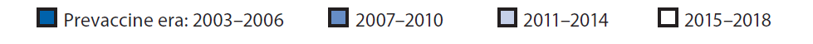
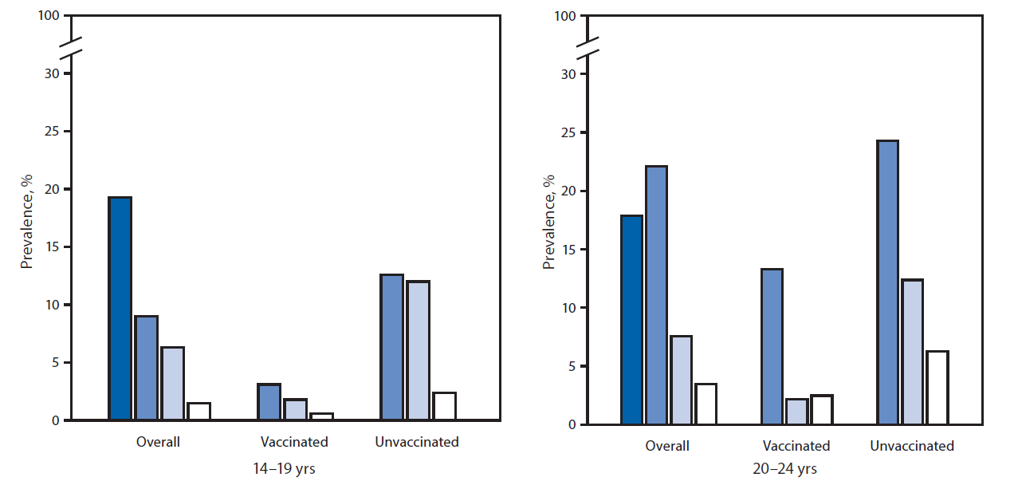
Impact important d’un programme vaccinal « mixte », sur la circulation des HPV chez les jeunes filles,
taux de CV ~ 50% (filles & garçons)
Vie réelle
Contexte Etats-Unis :
- Vaccination HPV depuis 2006 pour les filles et 2011 pour les garçons
- CV (au moins 1 dose) sur la période 2015-2018 :
54 % pour les JF 14-19 ans
60 % pour les JF 20-24 ans
Majoritairement 4vHPV avant 2015 et exclusivement 9vHPV après 2016
A partir de 2015 : ~55 % pour garçons 13-17 ans (1)
Objectif : Evaluer l’impact en population d’un programme vaccinal mixte sur la prévalence des HPV chez les JF
-81%
-65%
-88%
-97%
-87%
-86%
Méthodologie : Etude populationnelle conduite de façon récurrente par le CDC (NHANES « National Health and Nutrition Examination Survey”, échantillon représentatif de la population américaine) comparant la prévalence des infections génitales à HPV des JF entre 2003 et 2018
Figure 1 : Prévalence des types HPV couverts par la vaccination parmi des JF de 14 à 34 ans, ayant débuté leur vie sexuelle. Stratification par groupe d’âge, statut vaccinal et différentes période calendaire. NHANES, US, 2003-2018
Résultats :
Réduction importante en population de la prévalence des HPV couverts par la vaccination et taux de HPV circulants très faibles chez les JF vs période pré-vaccinale :
  - 88 %* chez les JF 14-19 ans (11,5 % ➔ 1,1 %) / - 81 %** chez les JF 20-24 ans (18,5 % ➔ 3,3 %), en 2015-2018
Protection de groupe importante observée chez les JF non-vaccinées (- 87% chez les JF de 14-19 ans en 2015-2018 vs période pré-vaccinale)
Selon les auteurs, cette importante protection de groupe est probablement attribuable à l’impact additionnel de la vaccination HPV des garçons, et ce malgré des taux de CV peu élevés (~50%)
Rosenblum 2021 - Morbidity and Mortality Weekly Report CDC
(1) Markowitz LE et al. Acad Pediatr. 2018
*aPR IC 95% (0,06-0,26)
**aPR IC 95% (0,09-0,40)

Slide 17

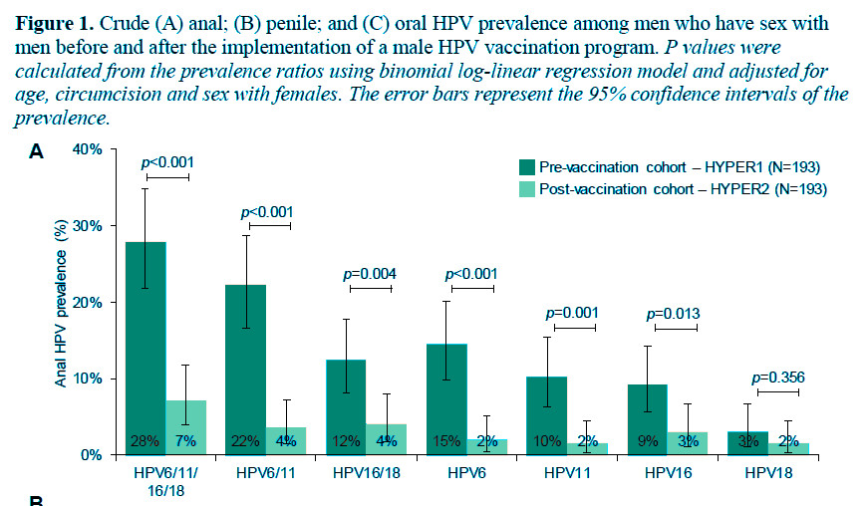
Quasi disparition des infections HPV anales* chez les jeunes HSH après implémentation d’un programme de vaccination HPV « mixte » en Australie
Vie réelle
Contexte australien :
Vaccination HPV introduite chez les JF en 2007, taux de CV élevés (>80%)
  Protection de groupe des H hétérosexuels
  Pas de protection de groupe des HSH
Vaccination HPV introduite chez les garçons en 2013
Ere pré-vaccinale 2010-2012 HYPER 1 (n=193)
Ere post-vaccinale 2017-2018 HYPER 2 (n=193)
Objectif : Evaluer l’impact du programme de vaccination HPV des garçons sur la prévalence anale, orale et pénienne des HPV, parmi des jeunes HSH (16-20 ans), consultant dans des centres de santé sexuels et/ou recrutés en population (universités) - Melbourne
Méthodologie
Etude transversale répétée dans le temps
HYPER 1 : 200 MSM pre-vaccination (2010-2012)
HYPER 2 : 200 MSM post-vaccination (2017-2018)
Echantillon : auto-prélèvement pénien (swab), prélèvement anal (par un clinicien) et
prélèvement oral (rinse), avec test HPV et génotypage
Prevalence HPV anale (types couverts par la vaccination HPV), avant et après implementation d’un programme HPV vaccinal “mixte”
*types couverts par la vaccination
Résultats :
1ère évaluation de l’impact populationnel d’une vaccination mixte dans une population HSH
Réduction importante de la prévalence des infections HPV anales aux types couverts par la vaccination, après implementation du programme de vaccination mixte
Pas de réduction significative des infections orales ou péniennes (nombre trop faible, probablement)
Chow et al. Fall in human papillomavirus in young men who have sex with men after the implementation of gender-neutral HPV vaccination: a repeated cross-sectional study
Sex Transm Dis 47(9 Suppl 2):S48 2020.

Slide 18
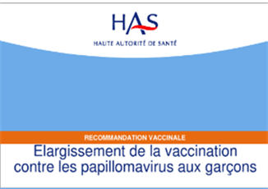
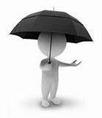





vaccination recommandée pour l’ensemble des adolescents
Permettre à l’ensemble des garçons de bénéficier d’une protection directe
Réduire la transmission du virus et protéger indirectement les non-vaccinés
  Améliorer l’« immunité collective »
Couverture vaccinale globale
Acceptabilité : Mères, médecins généralistes
Ethiques : Egalité d’accès à la vaccination HPV, éviter les stigmatisations HSH
Dynamique internationale
*En France, la vaccination HPV n’est pas indiquée en prévention des cancers des voies aéro-digestives supérieures, ni du cancer du pénis
18
Haute Autorité de Santé. Recommendation vaccinale. Elargissement de la accination contre les papillomavirus aux garçons. Décembre 2019.

Slide 19

Immunité de groupe vs Protection directe
En France, la couverture vaccinale actuelle des jeunes filles ne permet pas de protéger indirectement les jeunes garçons et les hommes hétérosexuels¹
Les HSH ne peuvent bénéficier de l’immunité de groupe résultant de la seule vaccination des jeunes filles¹
L’atteinte d’un haut niveau de couverture vaccinale chez les garçons constitue un élément clé pour apporter un bénéfice de santé publique aux jeunes filles non vaccinées²
1 - Haute Autorité de Santé. Recommendation vaccinale. Elargissement de la accination contre les papillomavirus aux garçons. Décembre 2019.
2 - Lehtinen M & al. Int J Cancer 2018;142(5):949-958.
19

Slide 20
Faire de la vaccination HPV une vaccination de routine…
Echec des stratégies de vaccination ciblée en France
Vaccination des populations à risque : exemple de l’hépatite B
  Vaccination ciblée de groupes à risque en France (pays à faible endémie) jusqu'en 1993.
  Mais certains groupes à risque très élevé (HSH) sont en fait très peu vaccinés > Reco OMS 1992 : vaccination universelle.
  Vaccination universelle des nourrissons et/ou des adolescents en France à partir de1994
Vaccination « sexuée » : exemple de la rubéole
  Années 70 : vaccination des filles de 12/13 ans contre la rubéole
  10 ans + tard : inefficacité du programme – poursuite des épidémies de rubéole congénitale malformative (RCM)
  Années 80 : introduction de la vaccination universelle chez les jeunes enfants (ROR) : contrôle des RCM
20

Slide 21
ÉCHEC DE LA VACCINATION SÉLECTIVE
EXEMPLE DE LA RUBÉOLE EN FINLANDE
Vaccination sélective des filles
de 11-13 ans (1975-1988)
Vaccination en routine des enfants
14-18 mois et 6 ans (1982)
Cas
D’après Peltola H JAMA 2000

Slide 22
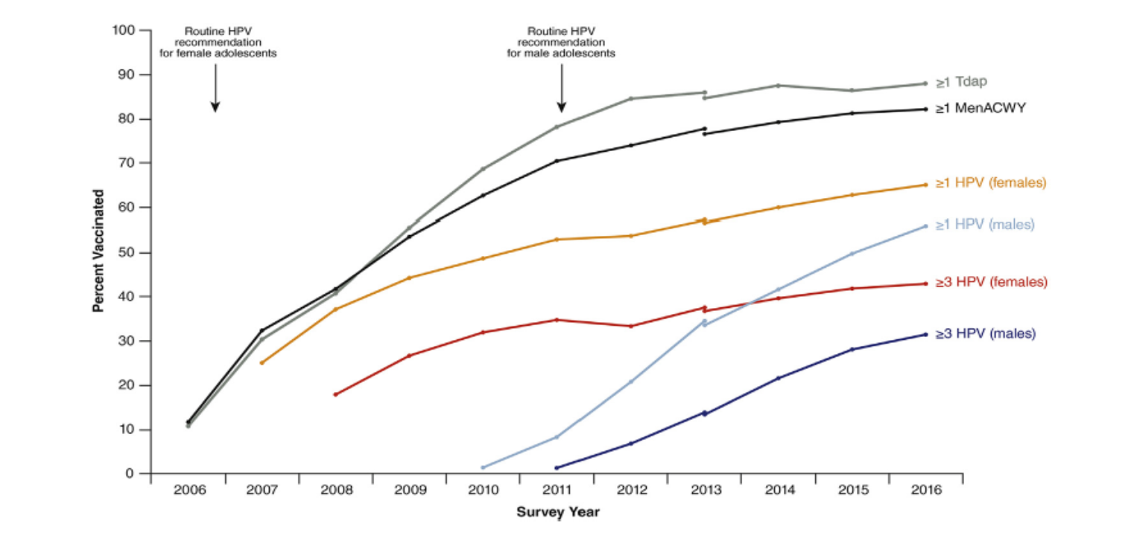
permettre d’augmenter globalement la couverture vaccinale en améliorant l’acceptabilité?
L’exemple des US
Couverture vaccinale parmi les adolescents âgés de 13- à 17 ans entre 2006 et 2016. (National Immunisation survey)
1 - Markowitz LE et al. Acad Pediatr. 2018;18(2S):S3-S10. doi:10.1016/j.acap.2017.09.014
22

Slide 23
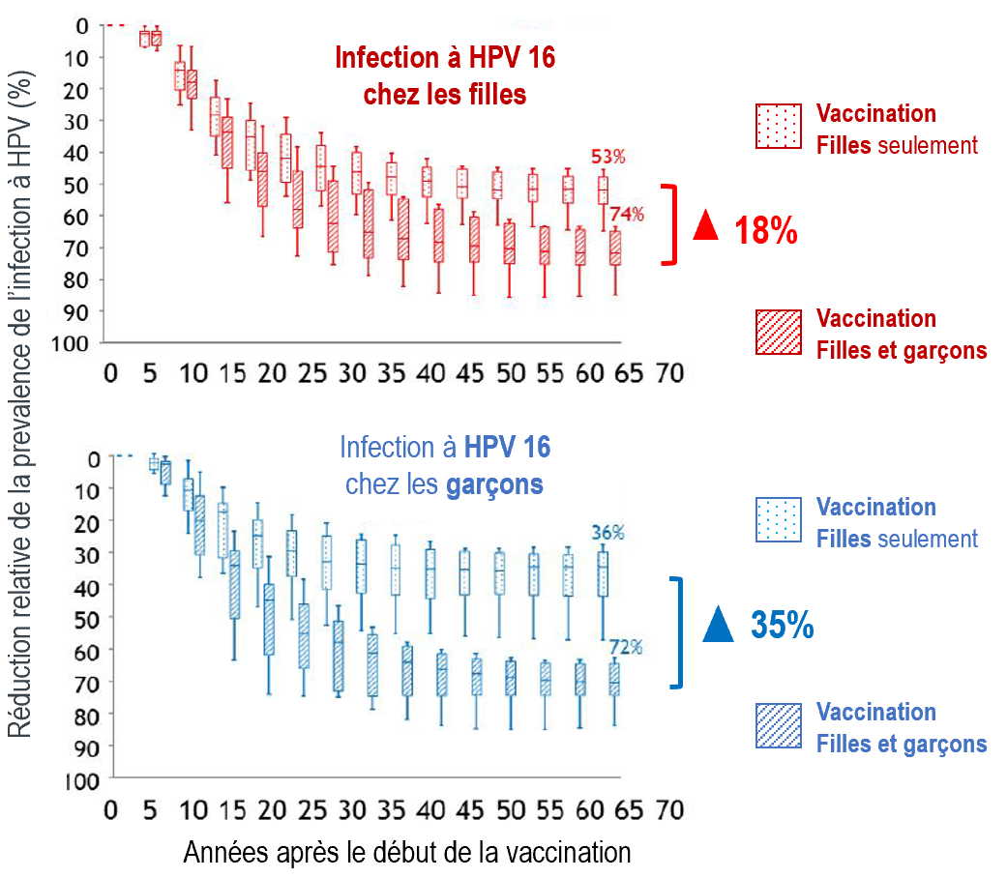
Une vaccination mixte accélère l’élimination des infections à HPV
Revue systématique et méta-analyse
16 Modèles de transmission dynamique des HPV 6/11/16/18
Objectif : Estimer l’impact population de la vaccination HPV sur la prévalence des types couverts (HPV16 en particulier)
Stratégies comparées* :
  Vaccination des filles uniquement à 12 ans , 40% de couverture vaccinale (CV)
  VS
  Vaccination mixte, de l’ensemble des adolescents à 12 ans, 40% de CV filles + 40% de CV garçons
Réduction de la prévalence des infections HPV16 après introduction d’un programme de vaccination HPV filles seulement ou filles et garçons
(CV = 40%)
Après 70 ans d’implémentation des programmes de vaccination HPV
  La vaccination des jeunes filles uniquement, avec 40% de CV , permettrait une réduction moyenne de
    53% des infections à HPV 16 chez les jeunes filles (80% CI:46%-68%)
    36% des infections à HPV 16 chez les garçons (80% CI : 28%-61%)
  Une vaccination mixte, avec en complément 40% de CV chez les garçons permettrait une réduction moyenne de
    74% des infections à HPV 16 chez les jeunes filles (80% CI : 64% -93%), 18% vs filles seules**
    72% des infections à HPV16 chez les jeunes garçons ( 80% CI : 63%-93%), 35% vs filles seules***
* Hypothèses de base : Efficacité du vaccin = 100%, durée de protection = vie entière. Des analyses de sensibilité ont été pratiquées en faisant varier la couverture vaccinale, l’efficacité vaccinale et la durée de protection
** Incremental RRprev = 0,18 (80% UI : 0,13-0,32)
*** Incremental RRprev = 0,35 (80% UI : 0,27-0,39)
Brisson M et al. Lancet Public Health 2016;1(1):e8-e17
23

Slide 24
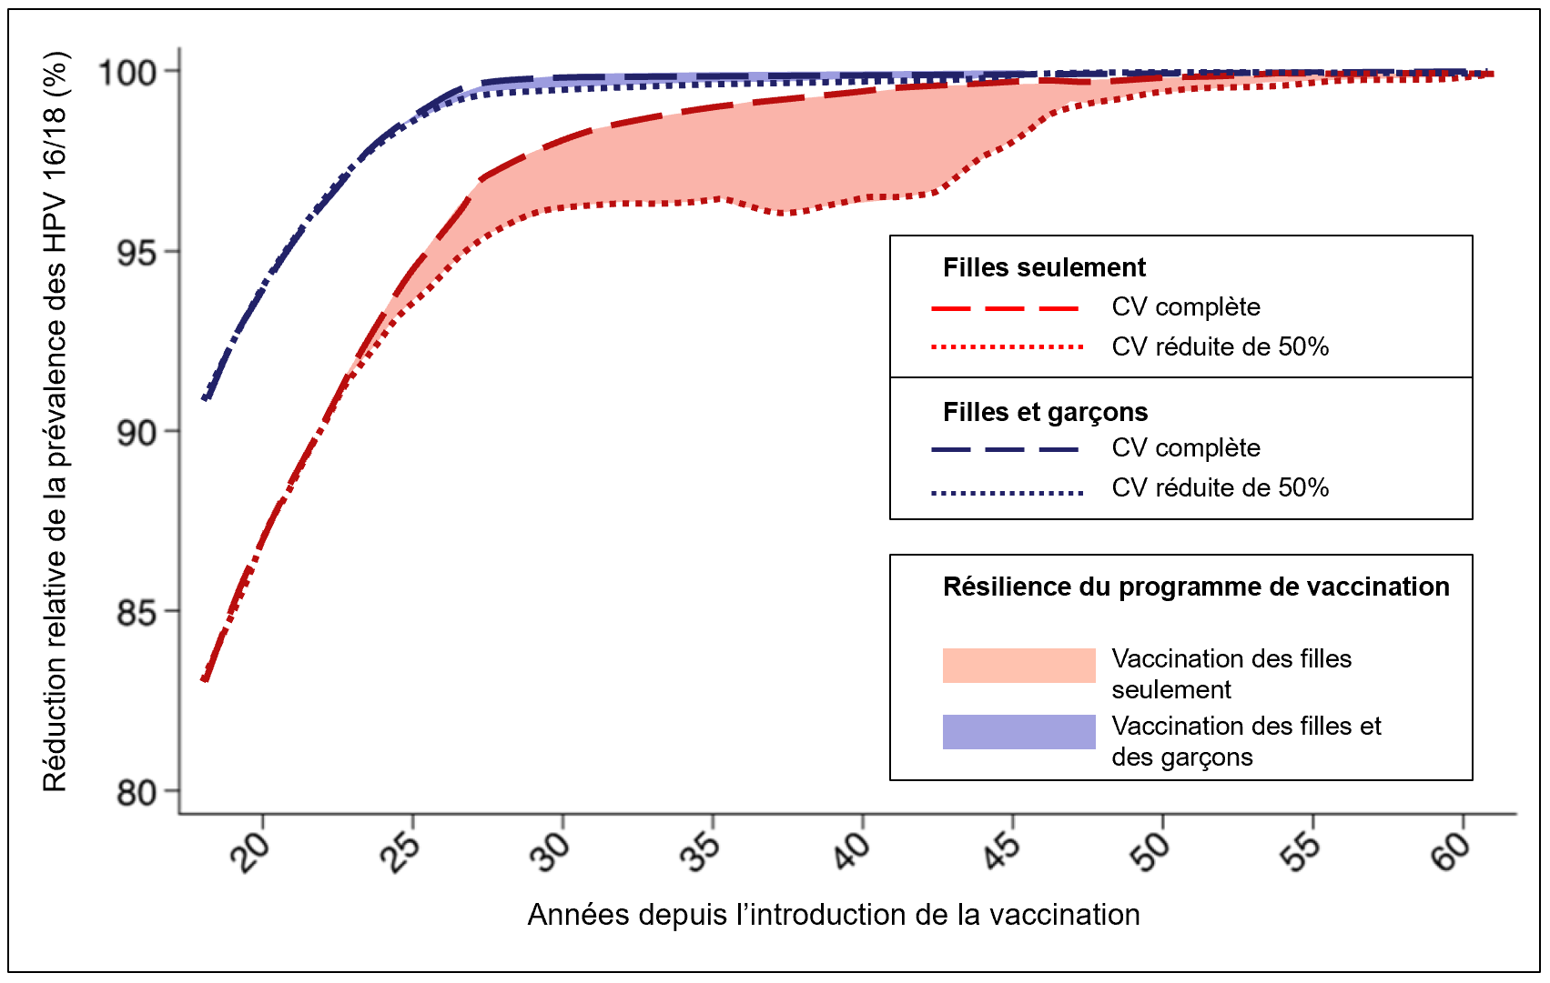
Une vaccination mixte permet d’augmenter la résilience des programmes de vaccination
  La résilience représente la capacité d’un programme de vaccination à maintenir un haut niveau de protection malgré une baisse temporaire de couverture vaccinale
Modèle de transmission dynamique calibré pour la population suédoise
Hypothèse : réduction de couverture vaccinale de 50%
  survenant 13 ans après le début de la vaccination et se poursuivant pendant 5 ans.
Evaluation de la résilience des stratégies de vaccination
  Modélisation de la réduction relative de prévalence (RRP) des infections HPV16 et 18 chez les femmes de 15 à 35 ans
    Selon différentes stratégies (vaccination des filles seules, vaccination des filles et de garçons)
    Résilience calculée sur la base de la différence de RRP avec et sans réduction de la CV
Une vaccination mixte serait 7,2 fois plus résiliente que la vaccination des filles seules
Résiliences comparées d’un programme de vaccination des filles seulement et d’un programme de vaccination des filles et garçons
suite à une baisse de la CV de 50%, 13 ans après le début de la vaccination, pendant 5 ans.
24
Elfström KM & al. J Infect Dis 2016;213(2):199-205

Slide 25
Le profil de sécurité de la vaccination HPV est-il similaire pour tous les adolescents?
D’après la HAS, après analyse de l’ensemble des données de sécurité disponibles sur la vaccination HPV (cliniques, pharmaco-épidémiologiques et de pharmacovigilance):
Un profil de sécurité confirmé, chez les filles et les garçons
Absence de lien entre vaccination HPV et survenue de Maladies Auto-Immunes étayée par de nombreuses études
Non-confirmation de liens qui avaient pu être décrits entre vaccination et certains évènements d'intérêt particulier (CRPS, POTS…)
Un profil de sécurité confirmé et établi comme similaire pour l’ensemble des adolescents
1 - Haute Autorité de Santé. Recommendation vaccinale. Elargissement de la vaccination contre les papillomavirus aux garçons. Décembre 2019
25

Slide 26

sécurité de la vaccination HPV étude en vie réelle chez les garçons
Méthodologie :
- Cohorte de 568 410 garçons nés au Danemark entre 1988 et 2006, 4 M personnes-années de suivi
- Comparaison de l’incidence de 39 maladies auto-immunes, 12 maladies neurologiques et des thromboses veineuses entre vaccinés et non-vaccinés
Pas de différence d’incidence de ces maladies entre vaccinés et non-vaccinés
Pas d’association entre vaccination HPV et le risque de maladies auto-immunes, maladies neurologiques ou de thromboses chez les garçons²
26
1-– Frisch et al. Int J Epidemiol 2018

Slide 27
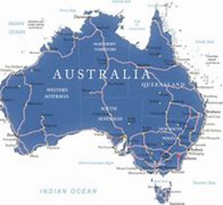
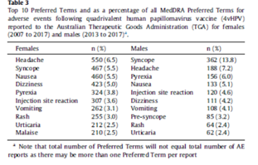
Une sécurité d’utilisation confirmée sur la base d’une large expérience en population
Australie : Vaste programme vaccinal HPV : jeunes filles 12-13 ans dès 2007, jeunes garçons dès 2013, rattrapage étendu
Taux de CV élevé (~80% chez les adolescents)
Méthodologie :
- Suivi de pharmacovigilance national entre 2007 et 2017, 9M de doses administrées
- Description des évènements indésirables rapportés (EI*)
- Analyse spécifique d’EI « d’intérêt particulier »**
Résultats : Au total, 4 551 EI rapportés soit environ 5 pour 10 000 doses administrées
EI les plus fréquemment rapportés maux de tête et malaises vagaux (syncopes)
Majorité des EI qualifiés de non graves (92%)
Malaises vagaux plus fréquents chez les adolescents les plus jeunes (12-13 ans), indépendamment du sexe
Aucun élément ne suggérant une association causale avec les EI d’intérêt particulier étudiés, hormis les malaises vagaux
Description des EI les plus fréquemment rapportés vs l’ensemble des EI rapportés après vaccination HPV – entre 2007 et 2017 pour les jeunes filles/femmes et entre 2013 et 2017 pour les jeunes garçons/hommes (d’après 1)
Des résultats cohérents avec l’ensemble des données internationales, n’ayant relevé aucun élément nouveau ou préoccupant
Une sécurité d’utilisation confirmée à la fois chez les jeunes filles et les jeunes garçons
* Evènement indésirable : Evènements « rapportés » comme étant survenus temporellement après une vaccination HPV, sans notion présupposée de causalité (≠ « d’effet » indésirable!)
**EI d’intérêt particulier étudiés : syncopes, thrombose veineuse, réaction anaphylactique, maladies auto-immunes, POTS, CRPS, Syndrome de Guillain Barré
1-Philips et al. Vaccine 2020
Notes:
Cette étude correspond aux données de suivi de pharmacovigilance australien (notification spontanée d’évènements indésirables (EI) i.e. évènements survenus temporellement après une vaccination HPV sans notion présupposée de lien de causalité avec la vaccination - l’analyse de la causalité (=imputabilité) étant réalisée par la suite, sur la base de l’analyse des données recueillies). Une période de surveillance « renforcée » de 2 ans (2013-2014), a été mise en place suite à l’introduction de la vaccination des garçons, car l’Australie était le 1er pays a avoir introduit une vaccination mixte.
Parmi les 9 M de doses administrées, 4 551 EI ont été rapportés => Taux brut de notification, excluant la période de surveillance renforcée : 39,8 pour 100 000 doses
Au total, le nombre d’EI qualifiés de « graves » a été faible : 354 EI sur 4 551 (7,8%). La raison majeure de classification en tant que « grave » a été qu’une hospitalisation a été nécessaire (pour 224 EI sur 354). La fréquence respective des terminologies associées aux EI lors d’EI qualifiés de « grave », était similaire vs pour l’ensemble des EI, mis à part pour les réactions au site d’injection (cf Tableau sur la slide ), c’est-à-dire que la 1ère cause/1er terme associé aux EI qualifiés de « grave » était les maux de tête chez les JF, puis les malaise vagaux, puis les nausées etc..
ATTENTION : d’après ce qui est indiqué en bas du graphique B de la figure 1, l’utilisation du code « grave », ne doit pas être définitivement considéré comme la survenue d’un EI « grave », car il n’est pas basé sur la revue effective des données cliniques. Par ailleurs, dans la discussion, il est indiqué que l’interprétabilité de l’utilisation du code « grave » constitue une limite de l’étude, car il est en pratique très difficile d’obtenir les informations cliniques permettant d’évaluer la gravité effective de la situation. Il est basé sur un certain nombre de critères (critères OMS) plutôt destinés à être utiles pour les fabricants de vaccins (EI ayant nécessité une hospitalisation ou une prolongation d’hospitalisation, ayant entrainé une incapacité ou une invalidité permanente, ayant mise en jeu le pronostic vital ou/ou ayant provoqué le décès). Dans la partie méthodologie, il est indiqué qu’en cas d’action médicale ayant visé à prévenir l’une des issues décrites plus haut (critères OMS), le codage « grave » était également souvent appliqué.
Concernant les syncopes/malaises vagaux : elles étaient plus élevées chez les 12-13 ans, quelque soit le sexe (environ 3 fois plus fréquente vs les plus âgés!). Les taux rapportés durant la période de « surveillance renforcée » (où la notification de tout EI est plus systématique vs période habituelle), étaient relativement élevés, ce qui laisse supposer que c’est ces EI surviennent fréquemment en pratique, et qu’ils ne sont pas toujours notifiés. IL n’y a pas de comparaison par rapport à leur fréquence de survenue vs d’autres vaccinations aux mêmes âges.

Slide 28
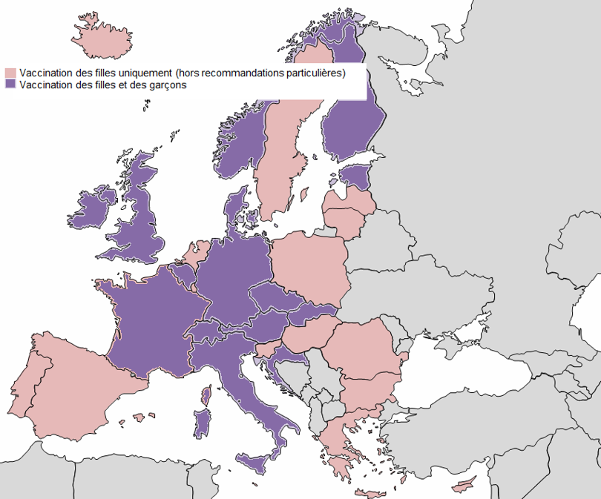
Dynamique européenne en faveur d’une vaccination mixte
  En décembre 2019, une quinzaine de pays en Europe recommande la vaccination des filles et des garçons¹
1- Haute Autorité de Santé. Synthèse de la recommendation vaccinale. Vaccination contre les papillomavirus chez les garçons. Décembre 2019
28

Slide 29
En Europe, recommandations de l’ECDC 2020
Implications en termes de Santé Publique
La vaccination mixte demande plus de ressources mais permet :
  Une protection de groupe plus « résiliente » à des niveaux de CV plus bas
  Une réduction plus importante de la prévalence et la circulation des virus
  Une protection plus efficace de tous les groupes à risque
  Plus d’équité dans la protection
Efficacité et tolérance des vaccins HPV chez les garçons/hommes
Vaccination mixte « coût-efficace » en considérant la prévention de
l’ensemble des pathologies HPV-induites
1- ECDC. Guidance on HPV vaccination in EU countries : focus on boys, people living with HIV and 9-valent vaccine intriduction. March 2020. https://www.ecdc.europa.eu/en/publications-data/guidance-hpv-vaccination-eu-focus-boys-people-living-hiv-9vHPV-vaccine
29

Slide 30
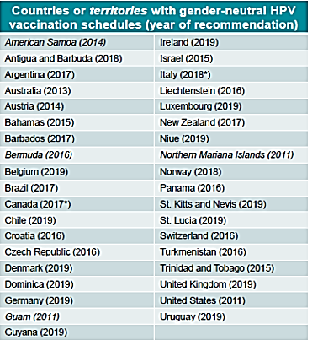
Vaccination HPV mixte dans le monde
En Mai 2020, 33 pays et 4 territoires, incluant l’Australie, les Etats-Unis, le Canada, l’Italie, l’Autriche, la Belgique, le Royaume Uni, etc… avaient implémenté une vaccination HPV mixte dans leur programme de vaccination*
La France s’est ajoutée à cette liste depuis Janvier 2021
PATH. Global HPV vaccine introduction overview. May 2020*
30

Slide 31

En France, la vaccination HPV mixte est effective depuis janvier 2021
Une vaccination HPV recommandée à l’ensemble des adolescents, filles et garçons, aux mêmes âges et selon les mêmes modalités*:
De 11 à 14 ans, avec un rattrapage entre 15 et 19 ans révolus
Les autres modalités concernant la vaccination sont inchangées
Calendrier des vaccinations en vigueur : https://solidarites-sante.gouv.fr/prevention-en-sante/preserver-sa-sante/vaccination/calendrier-vaccinal consulté le 14/05/2021
31

Slide 32

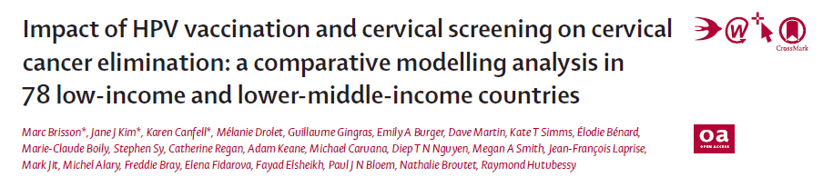
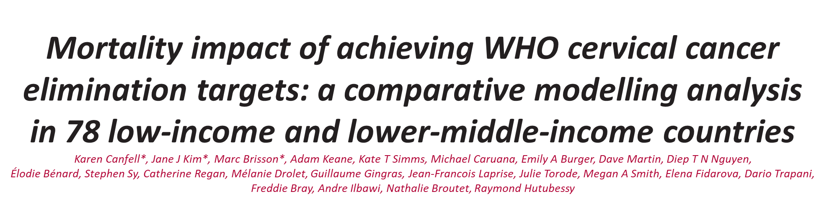
https://doi.org/10.1016/S0140-6736(20)30068-4
Dans les pays à niveau de revenu moyens ou faibles : la vaccination HPV seule permettrait de réduire l’incidence du cancer du col de l’utérus (CCU) de façon importante.
Dans ceux parmi lesquels l’incidence du CCU est très élevée, l’élimination de ce cancer ne pourra être atteinte qu’en y adjoignant un dépistage par test HPV au moins 2/3 fois / vie
32

Slide 33
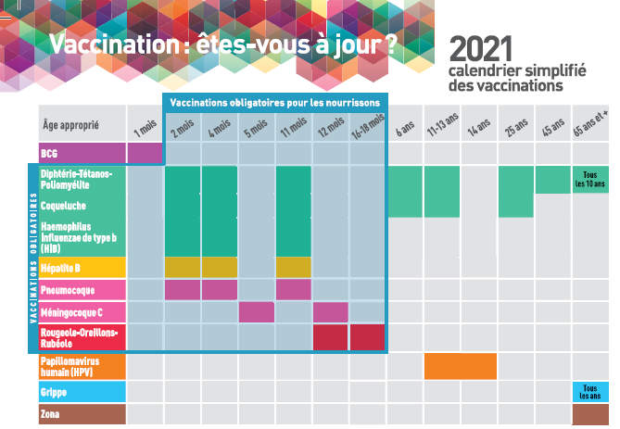
  Extension de la vaccination contre les HPV aux garçons de 11 à 14 ans révolus avec un rattrapage vaccinal pour ceux âgés entre 15 et 19 ans révolus
  ➔ Cette recommandation est applicable depuis le 1er janvier 2021.
Calendrier des vaccinations en vigueur : https://solidarites-sante.gouv.fr/prevention-en-sante/preserver-sa-sante/vaccination/calendrier-vaccinal consulté le 14/05/2021

Slide 34
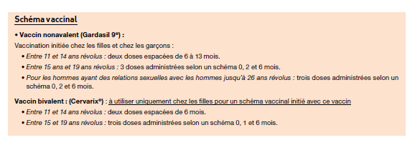
Un schéma vaccinal en 2 doses chez les plus jeunes
La vaccination est d’autant plus efficace que les jeunes filles et les jeunes garçons n’ont pas encore été exposés au risque d’infection par le HPV
Toute nouvelle vaccination doit être initiée avec le vaccin nonavalent.
Les vaccins ne sont pas interchangeables et toute vaccination initiée avec l’un d’eux doit être menée a son terme avec le même vaccin aussi longtemps qu’il sera disponible.
Le vaccin 4-valent a été retiré du marché fin décembre 2020
La vaccination HPV ne se substitue pas au dépistage du CCU, y compris chez les femmes vaccinées mais vient renforcer les mesures de prévention.
Calendrier des vaccinations en vigueur : https://solidarites-sante.gouv.fr/prevention-en-sante/preserver-sa-sante/vaccination/calendrier-vaccinal consulté le 14/05/2021

Slide 35
Recommandations particulières
Pour les hommes ayant des relations sexuelles avec des hommes (HSH) jusqu’à l’âge de 26 ans
  Vaccin nonavalent
  Schéma vaccinal : 3 doses (0, 2 et 6 mois)
  peut être proposé dans certains CeGIDD et dans certains centres publics de vaccination
Patients immunodéprimés :
  Vaccination HPV recommandée chez les garçons et les filles de 11 à 19 ans*
  Schéma vaccinal : 3 doses (0, 2 et 6 mois)
* Chez les enfants des 2 sexes, candidats à une transplantation d’organe solide : la vaccination peut être initiée dès l’âge de 9 ans
Calendrier des vaccinations en vigueur : https://solidarites-sante.gouv.fr/prevention-en-sante/preserver-sa-sante/vaccination/calendrier-vaccinal consulté le 14/05/2021

Slide 36
CONCLUSIONS : dISPARITION DES K HPV-INDUITS ? De multiples prises de positions pour aller vers lEUR élimination
« Nous avons une opportunité historique! Tout ce que nous avons à faire est de faire en sorte que nos enfants soient vaccinés et que nos femmes soient dépistées »
American Cancer society

Slide 37

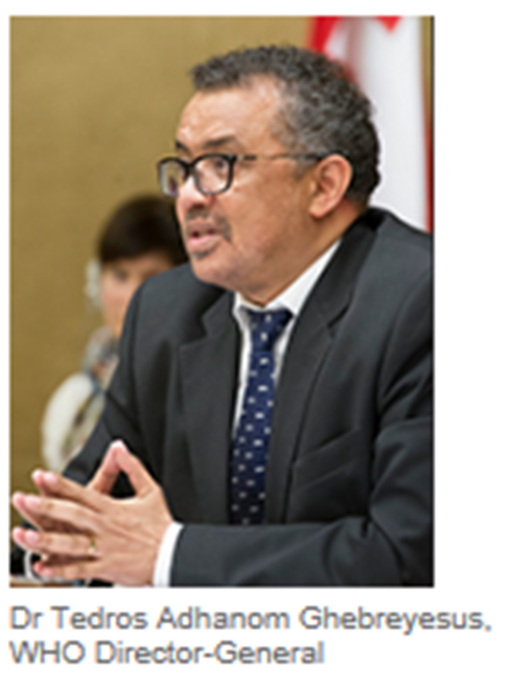
Elimination du CCU au niveau mondial
STRATEGIE OMS 2030
VACCINATION
90%
Des JF vaccinées avant l’âge de 15 ans
DEPISTAGE
70%
De femmes dépistées par un test HPV 2 fois dans leur vie
TRAITEMENT
90%
De femmes positives au dépistages traitées
Objectif : « Eliminer » le CCU dans le monde entier d’ici à la fin du siècle
37

Slide 38
L’Australie, en voie vers l’élimination des cancers HPV-induits
« L’ Australie pourrait être le premier pays à éliminer le cancer du col de l’utérus»¹ Pr Susanne Garland (IPVS) - 2018
L’ élimination des lésions et des cancers HPV-induits est théoriquement possible², grâce à la triade :
VACCINATION
DEPISTAGE
TRAITEMENT
Cela nécessite entre autres, des taux de couverture vaccinale importants et une protection durables, de l’ensemble des populations potentiellement concernées par l’infection aux HPV³
1- Pr Susanne Garland. Media statement March 3rd 2018
2 - IPVS Statement – moving towards elimination of cervical cancer as a public Health problem. 2018
3 - Brisson et al. Population-level impact, herd immunity, and elimination after human papillomavirus vaccination: a systematic review and meta-analysis of predictions from transmission-dynamic models. Lancet Public Health 2016
38

Slide 39
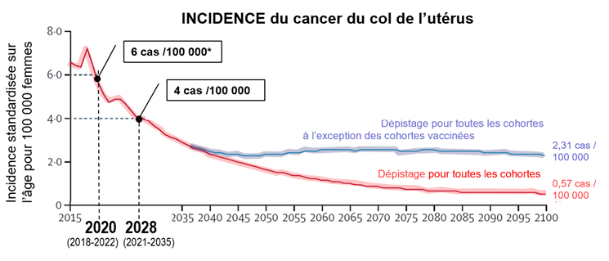

Une modélisation mathématique prévoit l’élimination du cancer du col de l’utérus en Australie d’ici 20 ans
Si un haut niveau de vaccination et de dépistage est maintenu, le cancer du col de l’utérus pourrait disparaitre en Australie, en tant que problème de santé publique, d’ici 20 ans.
* Le taux d’incidence annuelle standardisée pour l’âge de 6 cas /100 000 femmes (définition des cancers rares en Australie et en Europe) a été considéré comme correspondant à une élimination potentielle du cancer du col de l’utérus
Hall MT & al. Lancet Public Health 2018 : S2468-2667(18)30183-X.

Slide 40

Elimination du cancer du col de l’utérus : Quelle perspective mondiale?
Modélisation mathématique réalisée dans 181 pays sur la plateforme exhaustive et validée Policy1-Cervix et basée sur les données publiées par le Centre International de Recherche sur le Cancer (Cancer Incidence in Five Continents, volumes 8-11)
44,4 Millions de cancers attendus entre 2020 et 2069
en l’absence d’intervention ultérieure
Optimisation rapide de la vaccination des jeunes filles
Vaccination des filles et garçons de 12-15 ans avec rattrapage jusqu’à 49 ans en 2020
Optimisation combinée de la vaccination du dépistage du CCU
A PARTIR DE 2020
Vaccination HPV
CV = 80-100% chez les jeunes filles de 12 ans dans tous les pays
-------------------------------------------
Plus de la moitié des cas de CCU évités le seront au cours de la dernière décennie ((2060-2069)
A PARTIR DE 2020
Vaccination HPV
CV = 80-100% chez les filles et garçons de 12 à 15 ans dans tous les pays à partir de 2020
--------------------------------------
70% des hommes et femmes de 16 à 49 ans vaccinés en 2020
A PARTIR DE 2020
Vaccination HPV
CV = 80-100% chez les jeunes filles de 12 ans dans tous les pays
Dépistage basé sur 2 tests HPV au cours de la vie (à 35 et 45 ans) avec une couverture de 70% pour chacun des tests
6,7 M à 7,7 M
de cancers évités
14,0 M à 14,3 M
de cancers évités
12,5 M à 13,4 M
de cancers évités
40
Simms KT & al. Lancet Oncol 2019. pii: S1470-2045(18)30836-2.

Slide 41
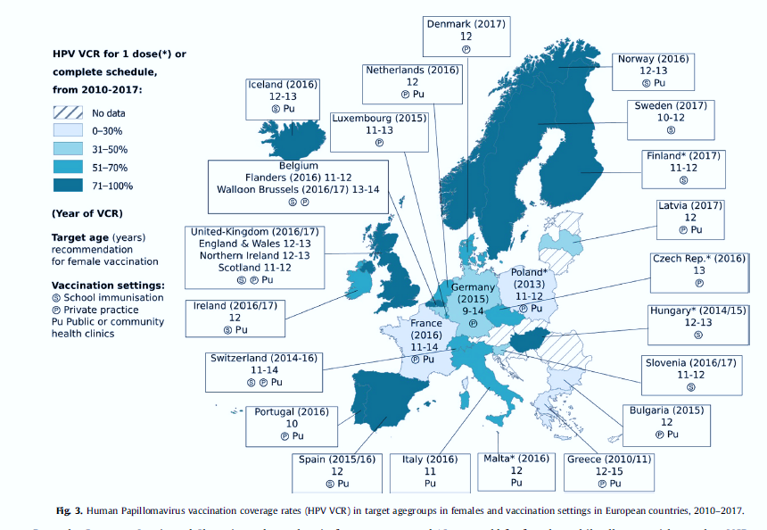
Couvertures vaccinales HPV en Europe
Taux de CV HPV très dépendants des programmes de vaccination mis en place et de leurs modalités d’application
Eléments associés à des taux de CV HPV élevés:
Programme structurés et gratuits
  e.g. Système d’invitation/rappel
Accès facilité à la vaccination
  e.g. doses disponibles au site de vaccination, bons, vaccination scolaire
Nguyen-Huu et al. Vaccine 2020

Slide 42
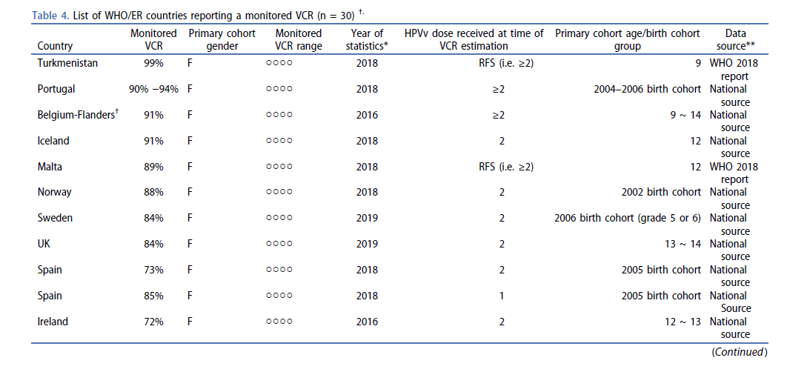
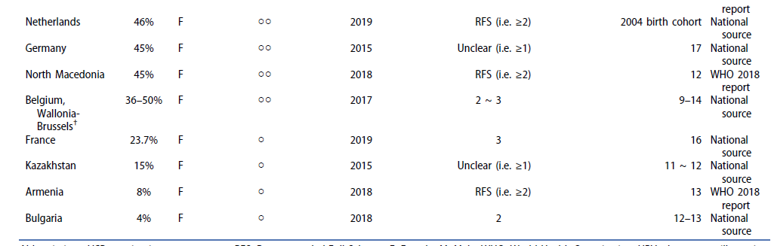
Couvertures vaccinales HPV en Europe
Taux de CV HPV observés parmi 30 pays européens, classement par ordre décroissant, d’après Bonnani et al. 2020
Début de liste…
…..Fin de liste
La France a encore quelques progrès à faire par rapport à ses voisins européens
Bonanni et al. Exp Review of vaccines. 2020

Slide 43


Merci pour votre attention
Hansgrohe 2013 1.jpg

Slide 44
